Slide 1

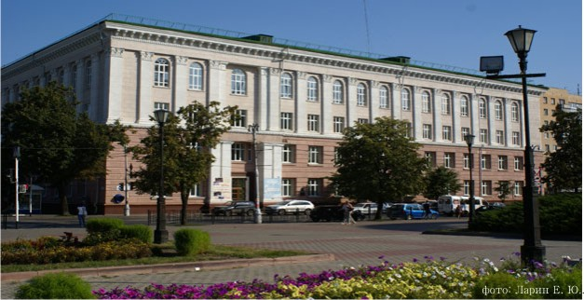

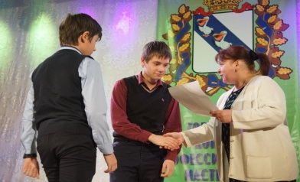








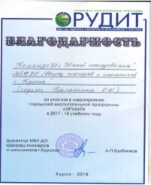
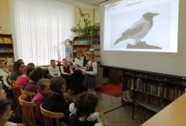
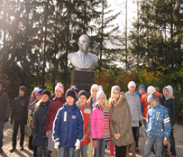
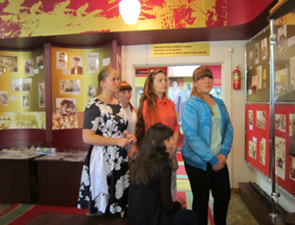
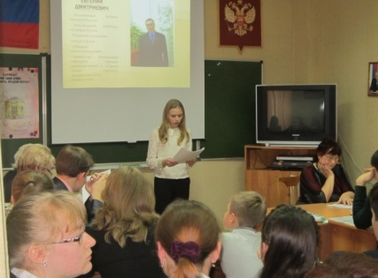
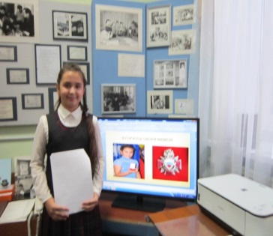
«Проектная и исследовательская деятельность как способ формирования метапредметных результатов обучения в условиях реализации ФГОС в детском объединении «Юный исследователь
Автор доклада: Балахнина Ольга Ивановна, методист, педагог дополнительного образования
МБУ ДО «Дворец пионеров и школьников г. Курска»
Главная цель любого проекта - формирование различных ключевых компетенций, как комплексные свойства личности, включающие взаимосвязанные знания, умения, ценности, а также готовность мобилизировать их в необходимой ситуации
Ключевые характеристики проектной и исследовательской деятельности:
- продуманность и организованность;
последовательность шагов и логичность
- наличие конечного результата;
- решение определенной проблемы;
- ограниченность во времени;
- акцент на рефлексивный характер деятельности;
- анализ информации;
-проведение мониторинга и оценивания.
.
Федеральный государственный стандарт среднего образования второго поколения определяет главной целью - воспитание, оказание социально-педагогической поддержки и развитие высоконравственного, социально-активного, творческого индивида, который способен и стремится непрерывно совершенствоваться, развиваться и обучаться.
В соответствии с ФГОС в метапредметных результатах освоения образовательной программы представлены три вида УУД: коммуникативные, регулятивные и познавательные.
Регулятивные - это организационные действия, которые позволяют обучающимся осуществлять организацию своей учебно-познавательную деятельность.
Познавательные действия обеспечивают способность к активному познанию и преобразованию окружающего мира: готовность осуществлять направленный поиск, обработку и использование информации.
Коммуникативные действия обеспечивают способность осуществлять продуктивное сотрудничество в совместной деятельности, проявлять толерантность к партнерам, соблюдать правила вербального и невербального поведения с учетом конкретной речевой ситуации.
В соответствии с ФГОС метапредметными результатами у выпускников будут заложены:
- потребность вникать в суть изучаемых проблем, ставить вопросы, затрагивающие основы знаний, личный, социальный, исторический жизненный опыт;
- основы критического отношения к знанию, жизненному опыту;
- основы ценностных суждений и оценок;
уважение к величию человеческого разума,
основы понимания принципиальной ограниченности знания, существования различных точек зрения, взглядов, характерных для разных социокультурных сред
Выпускник научится:
планировать и выполнять учебное исследование,
- выбирать и использовать методы, адекватные рассматриваемой проблеме;
- распознавать и ставить вопросы, ответы на которые могут быть получены путём научного исследования, отбирать адекватные методы исследования, формулировать вытекающие из исследования выводы. др.
Результаты обучающихся детского объединения «Юный исследователь»
Грамота ОБУДО «Курский областной центр туризма» «За лучшую работу по направлению «Исчезнувшие памятники России». 2016 год
2. Грамота ОБУДО «Курский областной центр туризма» «За лучшую работу по направлению «Исторический некрополь России» областного конкурса исследовательских работ обучающихся туристско-краеведческого движения «Отечество». 2018 год.
3. Грамота Курского института развития образования финалиста регионального этапа Всероссийского конкурса имени Д.И. Менделеева (9 человек обучающихся). 2018 г.
4. Грамота Курского института развития образования участника фестиваля творческих открытий и инициатив обучающихся общеобразовательных организаций Курской области «Леонардо», 2016 , 2019 гг.
5. Грамота ОБУДО «Курский областной центр туризма», Курская областная Дума, КРО «Союз литераторов России» За творческие успехи в открытом творческом конкурсе «Воинские памятники Соловьиного края». 2019 г.
.

